Slide 1
Sesgo de selección y observabilidad en LIGO
El caso GW150914
[Tu nombre] · UBA
Proyecto reproducible de ondas gravitacionales
Notes:
Notas para ~1 min: Presentar la pregunta: qué detecta el instrumento y qué queda sistemáticamente fuera.

Slide 2
Mapa de la charla
1. Control con GW150914
2. Señal, SNR y horizonte
3. Geometría: orientación y puntos ciegos
4. Red H1–L1 e implicancias
Notes:
Notas para ~1 min: Anticipar que el hilo conductor es pasar de una señal conocida a la función de selección.

Slide 3
Motivación: el catálogo es un universo filtrado
LIGO mide variaciones diferenciales de longitud con interferometría láser.
Detectar requiere SNR por encima de un umbral.
La probabilidad de detección depende de distancia, masa, orientación y posición celeste.
Por tanto: población observada ≠ población intrínseca.
Notes:
Notas para ~1 min: Explicar que el sesgo no es un detalle estadístico: cambia la demografía inferida.

Slide 4
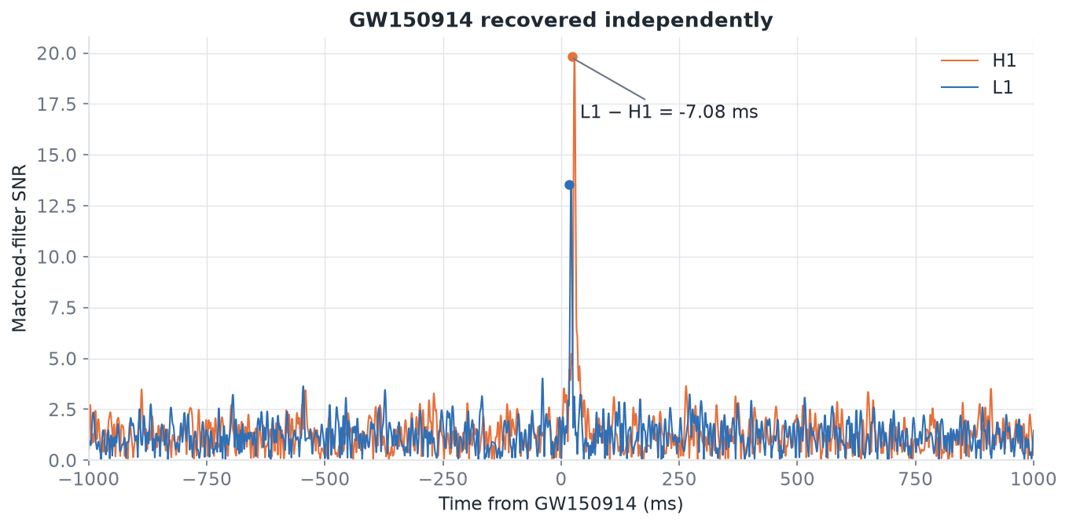
Control: recuperación de GW150914
SNR H1 = 19.810
SNR L1 = 13.543
L1 llega 7.080 ms antes que H1.
El pipeline recupera una detección ya establecida antes de hacer inferencias nuevas.
Notes:
Notas para ~1 min: Leer picos y explicar por qué este control hace confiable lo que sigue.

Slide 5
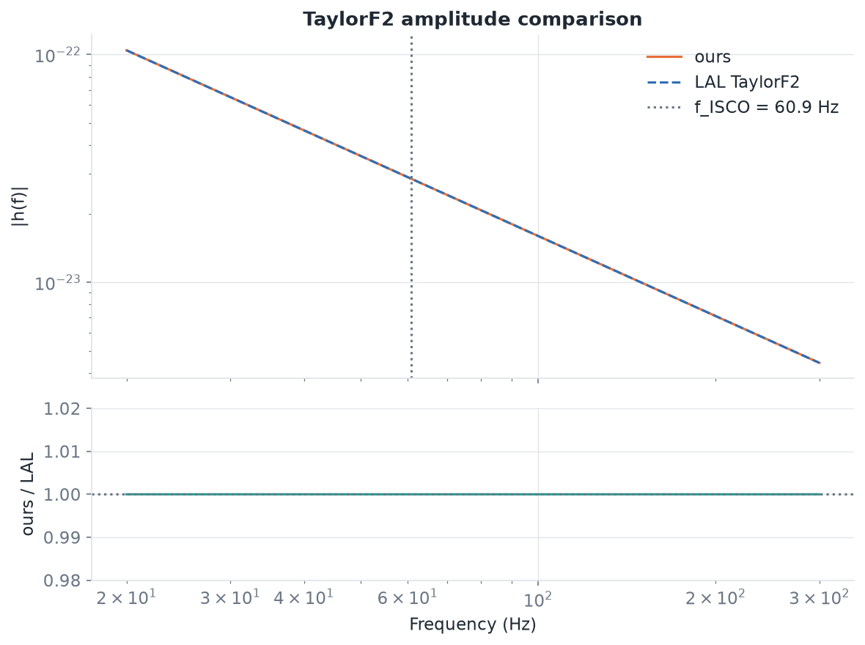
Waveform propia: contraste con LAL
TaylorF2 no giratoria, fase 3.5PN y amplitud 0PN.
Match contra la referencia LAL = 1.000.
SNR inspiral = 11.358: menor que IMR porque GW150914 es pesado.
Consecuencia: inspiral-only es una cota inferior de detectabilidad.
Notes:
Notas para ~1 min: Distinguir validación de forma de onda de alcance físico de la aproximación.

Slide 6
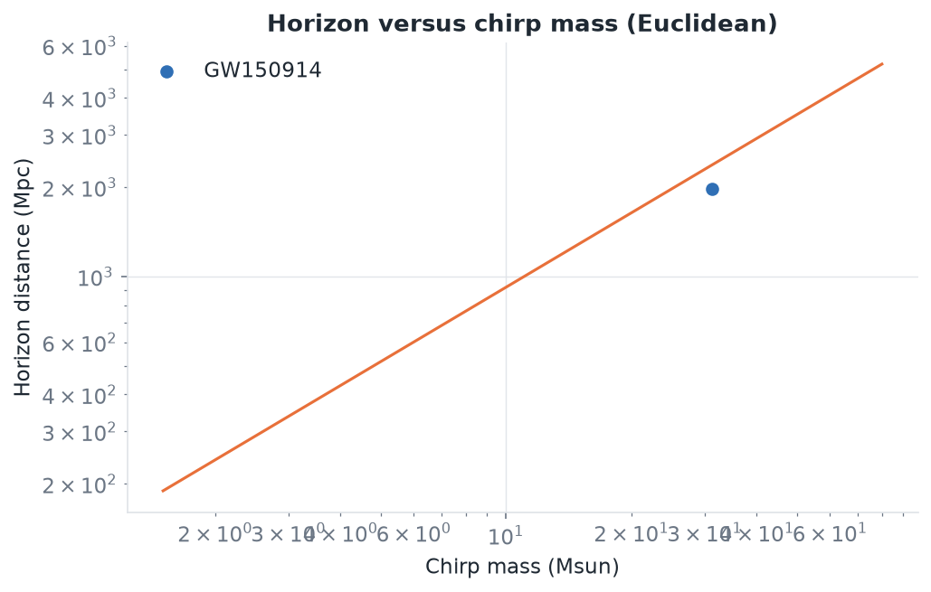
De SNR a alcance
ρ ∝ 1/D y V ∝ D³.
Con ρ*=8: horizonte óptimo = 1969.9 Mpc.
Volumen euclídeo = 32.02 Gpc³.
En baja masa: D_h ∝ Mchirp^(5/6).
Notes:
Notas para ~1 min: Destacar que un pequeño cambio en alcance se amplifica cúbicamente en volumen.

Slide 7
Geometría: por qué el horizonte no es el rango
Un interferómetro L tiene cuatro direcciones ciegas exactas.
<F+²> ≈ <Fx²> ≈ 1/5 para un cielo isotrópico.
Factor horizonte/rango = 2.26487.
El rango incorpora orientación, polarización y distribución en el cielo.
Notes:
Notas para ~1 min: Aclarar que el horizonte es el mejor caso; el rango es la cantidad útil para conteos.

Slide 8
Red H1–L1
ρ_red² = ρ_H1² + ρ_L1².
Tiempo máximo de viaje: 10.00274 ms.
Ganancia media de red = 2.0018 sobre un detector.
El delay determina un anillo compatible; no una localización puntual.
Notes:
Notas para ~1 min: Explicar cobertura complementaria y por qué una red mayor mejora localización.

Slide 9
Rigor técnico y reproducibilidad
Datos hasheados y PSD validada contra referencia.
Resultados en results.json; números y figuras con provenance.
run_all.py reconstruye el análisis.
39 tests automatizados aprobados.
Notes:
Notas para ~1 min: Usar esta placa para defender el método, no solo los números.

Slide 10
Conclusiones
No se puede hacer demografía de agujeros negros sin modelar selección.
El sesgo favorece fuentes cercanas, masivas y bien orientadas.
El pipeline establece una base para campañas de inyección.
Siguiente paso: cosmología, red ampliada e inferencia jerárquica.
Notes:
Notas para ~1 min: Cerrar volviendo a la tesis: el instrumento filtra el universo observado.

